Slide 1

Xin chào mừng thầy, cô và các em học sinh
Môn: Toán
GV: Trần Thị Ái Thiều

Slide 2

Thứ hai ngày 13 tháng 1 năm 2025
Toán (tiết 55)
Hình chữ nhật, hình vuông

Slide 3

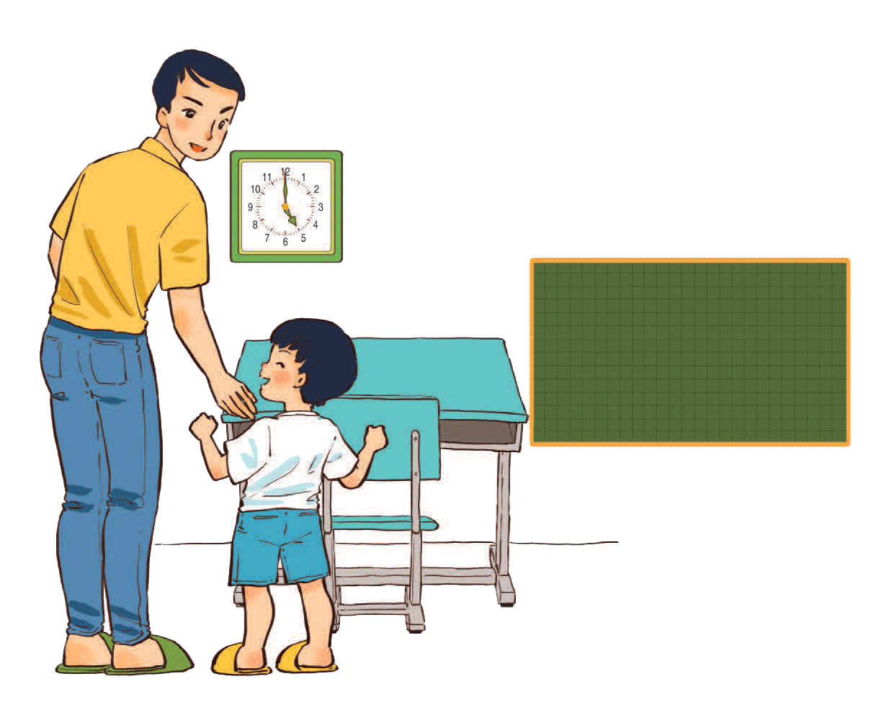
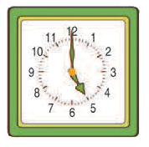
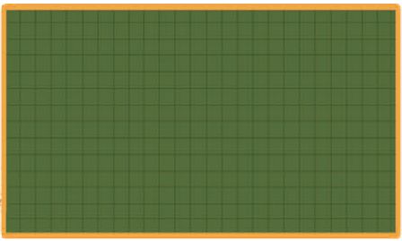
/’
Bố mới treo chiếc
đồng hồ hình vuông
mà con thích đó,
cả cái bảng hình
chữ nhật nữa.
/’
Con cảm ơn bố ạ.

Slide 4
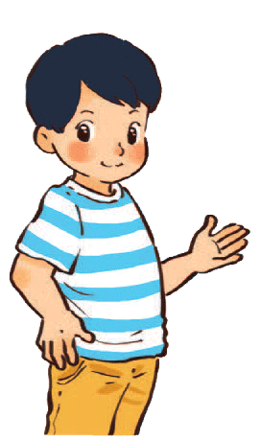
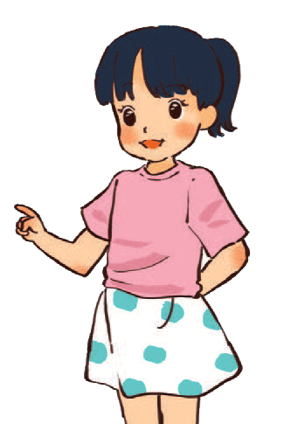
Hình chữ nhật.
Hình vuông.

Slide 6



Slide 7





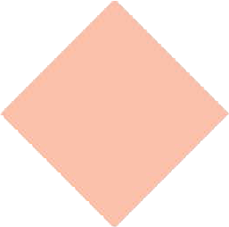
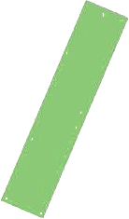

Nói tên mỗi hình, đưa hình đó về đúng nhóm.
Hình vuông

Slide 8


Nói tên mỗi hình, đưa hình đó về đúng nhóm.
Hình vuông

Slide 9

Nói tên mỗi hình, đưa hình đó về đúng nhóm.
Hình chữ nhật

Slide 10

Nói tên mỗi hình, đưa hình đó về đúng nhóm.
Hình chữ nhật

Slide 11

Nói tên mỗi hình, đưa hình đó về đúng nhóm.
Hình vuông

Slide 12

Nói tên mỗi hình, đưa hình đó về đúng nhóm.
Hình vuông

Slide 13

Nói tên mỗi hình, đưa hình đó về đúng nhóm.
Hình chữ nhật

Slide 14
Nói tên mỗi hình, đưa hình đó về đúng nhóm.

Slide 15




Có bao nhiêu hình vuông?
✔
X
✔
Có 2 hình vuông.

Slide 16

Có bao nhiêu hình chữ nhật?
✔
✔
✔
X
Có 3 hình chữ nhật.

Slide 17

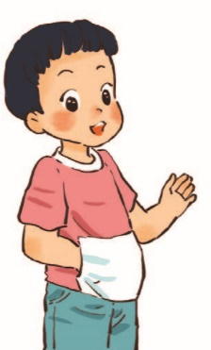
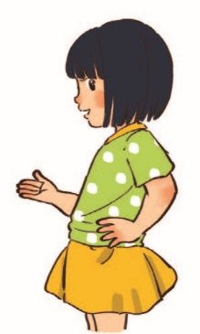

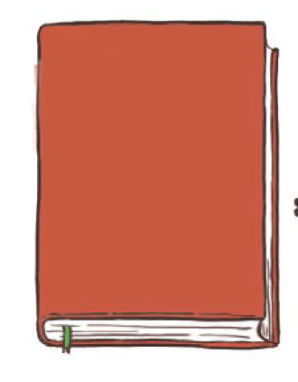
Tìm hình vuông, hình chữ nhật trên mỗi vật. Nói kết quả tìm được.
/’
Bìa của quyển sách
này có dạng hình
chữ nhật.
/’
Chiếc khăn này có
dạng hình vuông.

Slide 18
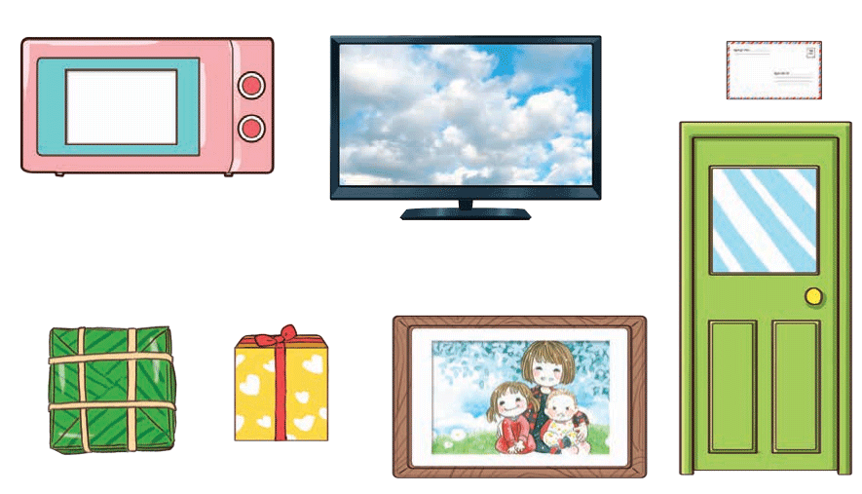
Tìm hình vuông, hình chữ nhật trên mỗi vật. Nói kết quả tìm được.

Slide 19

!

